Slide 1
Peraturan Menteri Pendayagunaan Aparatur Negara dan Reformasi Birokrasi RI Nomor 3 Tahun 2020 tentang MANAJEMEN TALENTA APARATUR SIPIL NEGARA

Slide 2
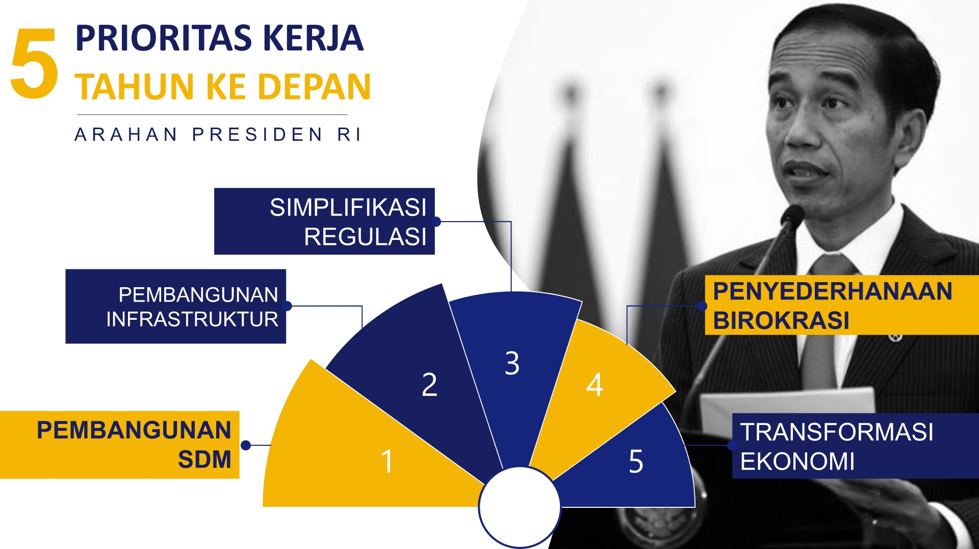

Slide 3

BIROKRASI BERKELAS
DUNIA
2020-2024
SISTEM
MERIT
2015-2019
RPJM
4
REFORMASI
BIROKRASI
RPJM
2010-2014
P
3
GOOD
GOVERNANCE
A
RPJM
2005-2009
2
M
RPJM
D
1
A
O
ROAD MAP PEMBANGUNAN ASN
R

Slide 4







TANTANGAN PEMBANGUNAN ASN
Internal:
Mismatch
Indisipliner
SMART ASN 2024
TANA N G A N
Profile:
Integritas
Nasionalime
Wawasan Global
I T & Bahasa asing
Hospitality (Pelayanan)
Networking (Jaringan)
Entrepreneurship (Kewirausahaan)
KONDI SI SAAT I NI
4,35Jut a ASN
PROGRAM STRATEGIS
Perencanaan
Rekrutmen & Seleksi
Pengembangan Kapasitas
Reformasi Kesejahteraan
Eksternal:
Globalisasi & persaingan
Tuntutan publik

Slide 5
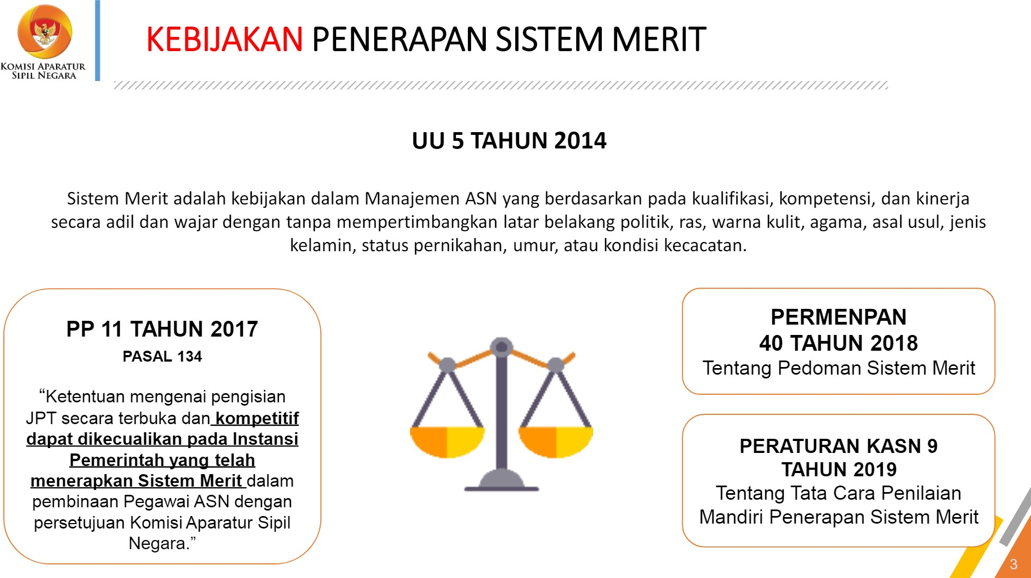

Slide 6
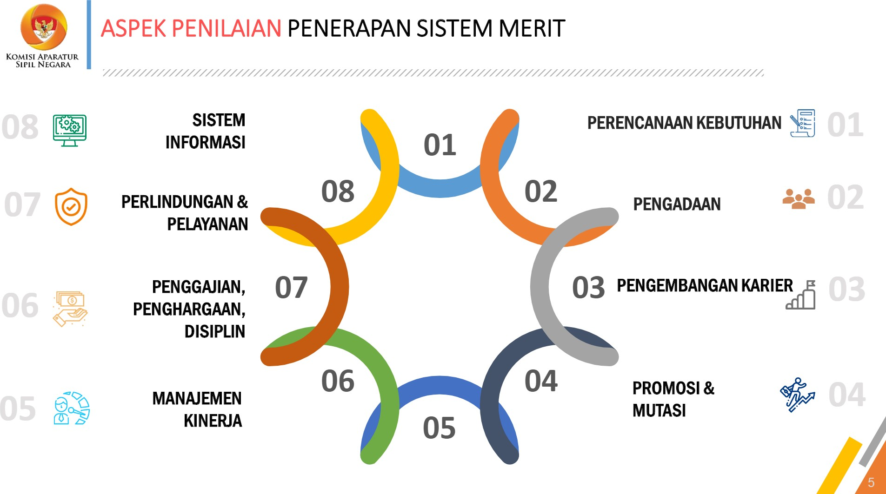

Slide 7
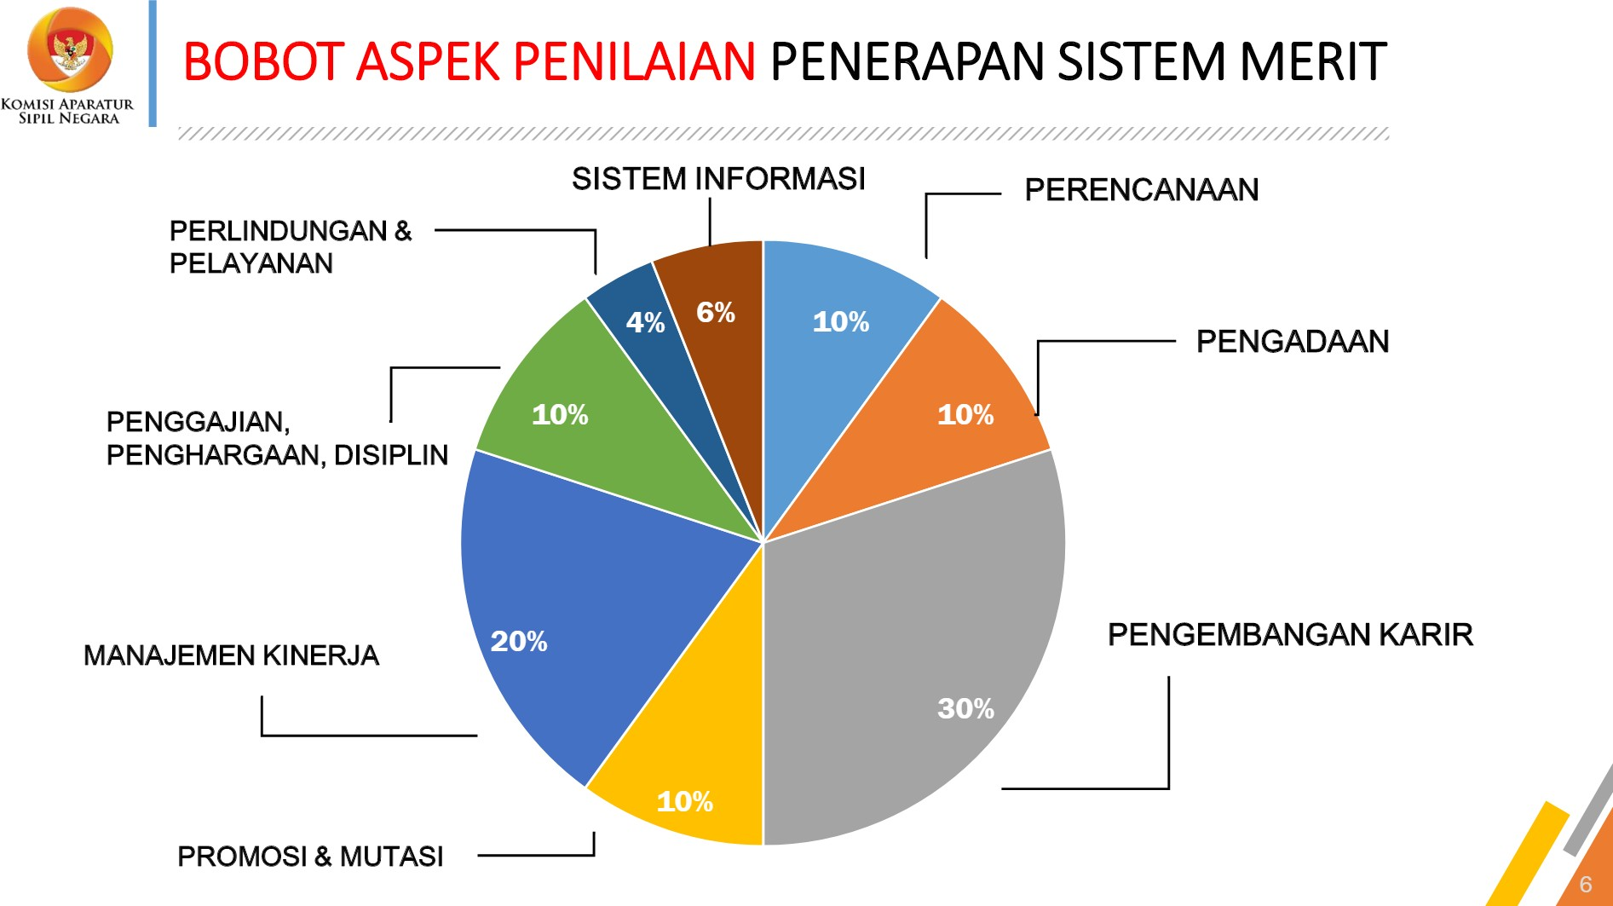

Slide 8
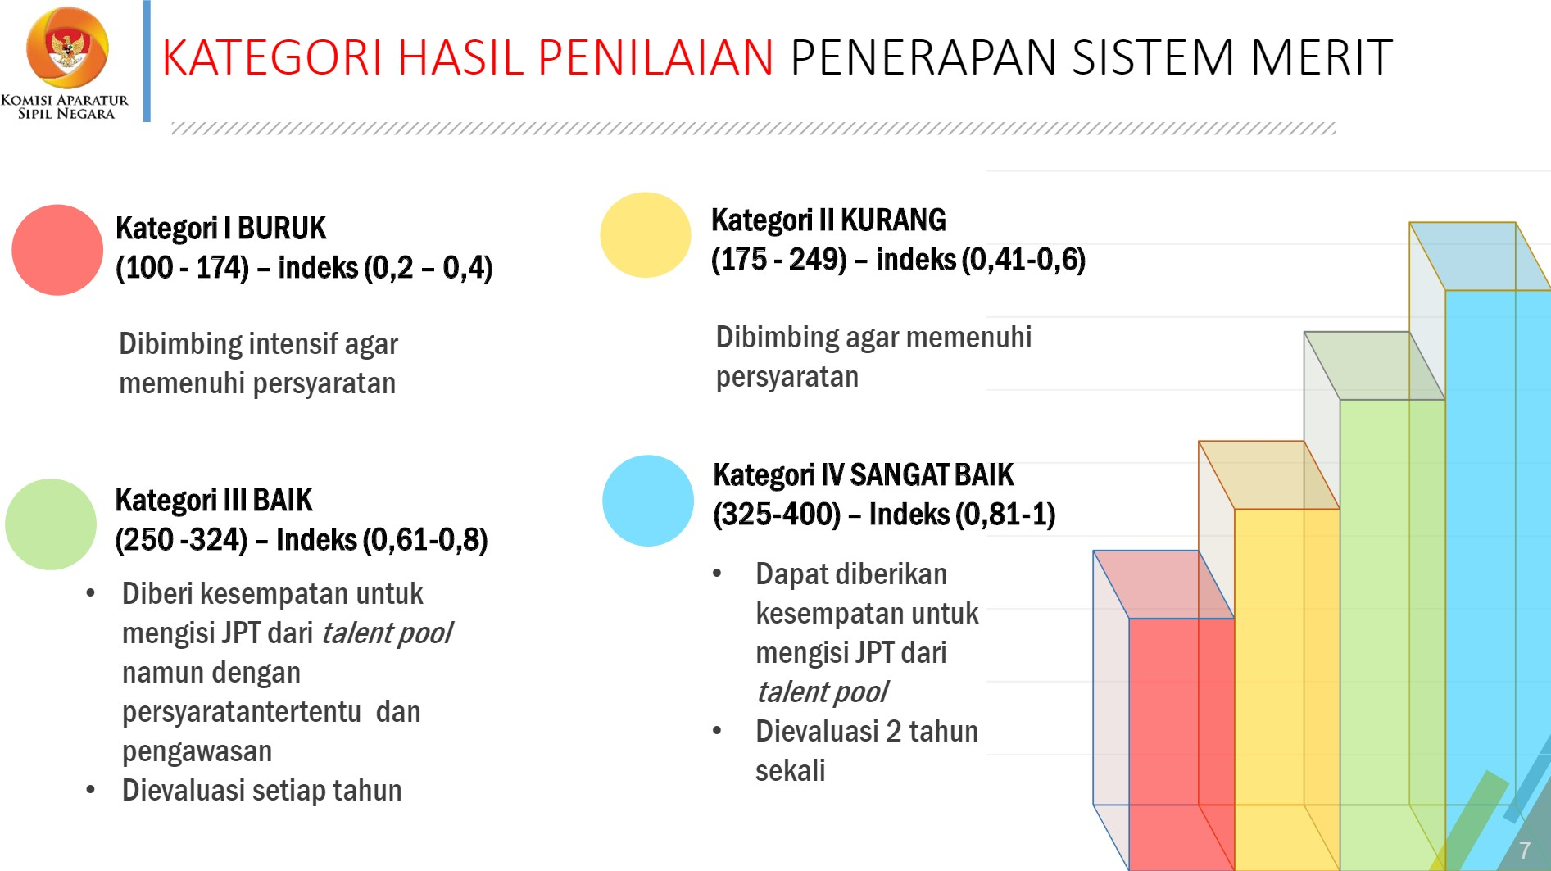

Slide 9
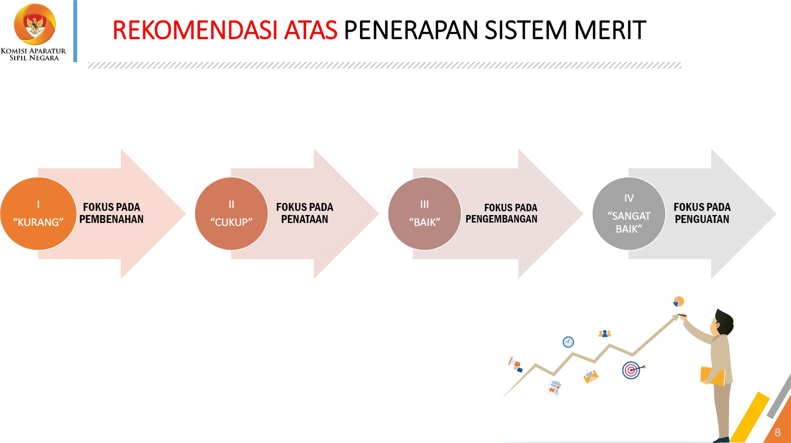

Slide 10
MANAJEMEN TALENTA
suatu proses untuk memastikan kemampuan organisasi mengisi posisi kunci pemimpin masa depan (future leaders) dan posisi yang mendukung kompetensi inti organisasi (unique skills & high strategic value)

Slide 11
MANAJEMEN TALENTA ASN
Sistem manajemen karier ASN yang meliputi tahapan akuisisi, pengembangan, retensi, dan penempatan talenta yang diprioritaskan untuk menduduki jabatan target berdasarkan tingkatan potensial dan kinerja tertinggi melalui mekanisme tertentu yang dilaksanakan secara efektif dan berkelanjutan.
Ruang Lingkup
Nasional
Instansi

Slide 12
TUJUAN MANAJEMEN TALENTA ASN
Meningkatkan pencapaian tujuan strategis pembangunan nasional dan peningkatan kualitas pelayanan publik
Menemukan dan mempersiapkan talenta terbaik untuk mengisi posisi kunci
Mendorong peningkatan profesionalisme jaatan, kompetensi, dan kinerja talenta, serta kejelasan dan kepastian karier
Mewujudkan rencana suksesi (succession planning)
Memastikan tersedianya pasokan talenta
Menyeimbangkan antara pengembangan karier ASN dan kebutuhan instansi

Slide 13
PRINSIP MANAJEMEN TALENTA ASN
Objektif
Terencana
Terbuka
Tepat waktu
Akuntabel
Bebas dari intervensi politik
Bersih dari praktik korupsi, kolusi, dan nepotisme

Slide 14
ASPEK MANAJEMEN TALENTA ASN
ASPEK
Kelembagaan
Penyelenggaraan
Nasional: ditetapkan dan dilaksanakan oleh Tim MT Nasional (Kemenpan dan RB, Bappenas, Kemendagri, LAN, BKN, dan KASN)
Instansi: ditetapkan dan dilaksanakan oleh PPK
Akuisisi Talenta, Pengembangan Talenta, Retensi Talenta, Penempatan Talenta, Pemantauan dan evaluasi

Slide 15
AKUISISI TALENTA
Strategi mendapatkan talenta yang dilaksanakan melalui tahapan analisis jabatan, analisis kebutuhan, penetapan startegi, identifikasi, penilaian dan pemetaan talenta, penetapan kelompok rencana suksesi, serta pencarian talenta melalui mekanisme mutasi dan pertukaran pegawai
Tahapan Akuisisi Talenta:
Identifikasi dan penetapan jabatan kritikal
Analisis kebutuhan talenta
Penetapan strategi akuisisi
Identifikasi, penilaian, dan pemetaan talenta
Penetapan kelompok rencana suksesi
Pencarian talenta

Slide 16
a. Identifikasi dan Penetapan Jabatan Kritikal
Merupakan jabatan inti dalam organisasi yang memenuhi karakteristik tertentu.
MT ASN nasional
Strategis dan berkaitan langsung dengan prioritas nasional
Jabatan yang memerlukan keahlian yang sangat khusus/langka
MT ASN instansi
Strategis dan berkaitan langsung dengan strategi organisasi dan perkembangan lingkungan
Memerlukan kompetensi yang sesuai dengan core business
Membutuhkan kinerja yang tinggi
Memberi peluang pembelajaran yang tinggi
Mendorong perubahan, percepatan pembangunan, dan pelayanan publik
Sesuai kebutuhan prioritas nasional

Slide 17
b. Analisis Kebutuhan Talenta → didasarkan pada RPJMN dan RPJPN
c. Penetapan Strategi Akuisisi
Penetapan Startegi Akuisisi
Pemeringkatan kinerja
Penentuan tingkatan potensial
- Hasil penilaian kinerja
- Assesment center
- Uji kompetensi
- Rekam jejak jabatan
- Pertimbangan lain (kulaifikasi, preferensi karier, pengalaman)

Slide 18
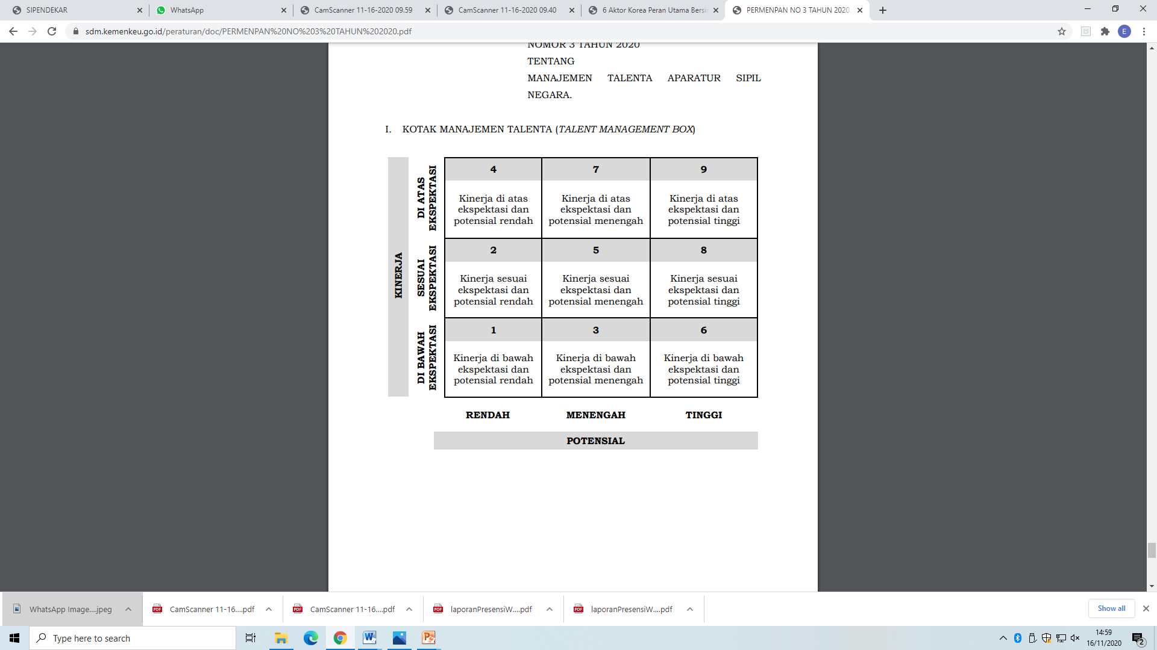
d. Penetapan Kelompok Rencana Suksesi

Slide 19
e. Pencarian dan Penempatan Talenta → melalui mekanisme mutasi/rotasi antar instansi, penugasan, penugasan khusus
PENGEMBANGAN TALENTA
Akselerasi karier
Sekolah kader
Pengembangan kompetensi
Peningkatan kualifikasi talenta
ASN corporate university
Pembelajaran di dalam dan di luar kantor
Bentuk pengembangan kompetensi lainnya
Tugas belajar

Slide 20
RETENSI TALENTA
Bertujuan untuk mempertahankan posisi talenta dalam kelompok rencana suksesi
Dilaksanakan melalui
Rencana suksesi
Rotasi jabatan
Pengayaan jabatan (job enrichment)
Perluasan jabatan (job enlargement)
Penghargaan

Slide 21
RENCANA SUKSESI
Memuat nama-nama suksesor dalam kelompok rencana suksesi
Disusun berdasarkan hasil pemetaan tallenta
PENGHARGAAN
→ Didasarkan pada sistem, budaya, peraturan, serta kebutuhan masing-masing instansi
PENEMPATAN TALENTA
→ Berdasarkan rencana suksesi dan kebutuhan strategis Instansi Pemerintah serta pembangunan priorotas nasional jangka menengah dan jangka panjang

Slide 22
PEMANTAUAN DAN EVALUASI
Dilakukan pada tahap pengembangan, retensi, dan penempatan
Dilakukan monev selama 3 tahun untuk dilakukan penempatan kembali
Penempatan kembali → promosi, penempatan jabatan lain yang setara
SISTEM INFORMASI MANAJEMEN TALENTA
→ dikelola oleh BKN

Slide 23
TERIMA KASIH

